Slide 1
2线性表

Slide 2
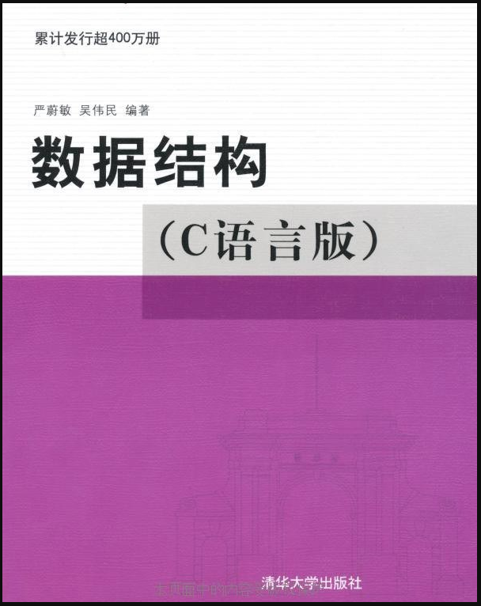
课程结构（按教材划分）
绪论
线性表
栈和队列
串
数组和广义表
树和二叉树
图
查找
内部排序
线性结构
三类结构+两种应用
树
图
应用
成绩：实验30%+作业10%+机考20%+笔试40%

Slide 3
第一章 绪论
线性表的类型定义
线性表的顺序表示和实现
线性表的链式表示和实现
一元多项式的表示和实现

Slide 4
2.1 线性表的类型定义
线性表概念：线性表是n个数据元素的有限序列
(a₁, a₂,…a_{i-1}, a_{i}, a_{i+1},…a_{n-1}, a_{n})
其中,a_{i}是表中元素,i表示元素a_{i}的位置,n是表长
线性数据结构的特点
同一性，同一个线性表的数据属同一类数据对象
顺序性，数据之间存在序偶关系

Slide 5
2.1 线性表的类型定义
数据同一性
线性表中的元素具有相同的特性，属于同一数据对象，如：
26个字母的字母表: (A,B,C,D,…,Z)
近期每天的平均温度:(30℃, 28℃, 29℃,…)
(a₁, a₂,…a_{i-1}, a_{i}, a_{i+1},…a_{n-1}, a_{n})
其中,a_{i}是表中元素,i表示元素a_{i}的位置,n是表长

Slide 6
2.1 线性表的类型定义
数据顺序性
除第一个元素外，每个数据元素均只有一个直接前驱
除最后一个元素外，每个数据元素均只有一个直接后继(next)
没有直接前驱的元素即第一个数据元素
没有直接后继的元素即最后一个元素
1
2
3
4
5
6

Slide 7
2.1 线性表的类型定义
线性表的ADT定义
ADT List{
数据对象：数据元素同属一个集合
数据关系：序偶关系
基本操作：
Init创建、Destroy销毁、
Clear清空、Empty是否为空、
Length取表长度、Get取表元素、Locate查找元素
Prior取元素前驱、Next取元素后继
Insert插入元素、Delete删除元素
Traverse遍历表
}

Slide 8
第一章 绪论
线性表的类型定义
线性表的顺序表示和实现
线性表的链式表示和实现
一元多项式的表示和实现

Slide 9
2.2 线性表的顺序表示和实现
顺序表是线性表的顺序表示，用一组地址连续的存储单元依次存储线性表的数据元素
b b+1 b+2 b+3 b+4 … b+24 b+25
A | B | C | D | E | … | Y | Z

Slide 10
2.2 线性表的顺序表示和实现
顺序表是线性表的一种存储结构，它通过地址连续来反映数据元素的逻辑关系（前驱-后继）
顺序表中数据元素的位置反映了元素之间的前后关系
LOC(a _{i}) = LOC( a _{i-1} ) + l
LOC(a _{i}) = LOC(a₁)+(i-1)*l l表示元素占用的内存单元数
1 2 … i … … … n
a₁ a₂ … a _{i} … … … a_{n}
b b+l … b+(i-1)*l … … … b+(n-1)*l idle

Slide 11
2.2 线性表的顺序表示和实现
顺序表的定义：采用C语言中动态分配的一维数组表示顺序表
#define LIST_INIT_SIZE 100 // 线性表存储空间的初始分配量
#define LISTINCREMENT 10 // 线性表存储空间的分配增量
Typedef struct {
ElemType *elem; // 存储空间基址
int length; // 当前长度
int listsize; // 当前分配的存储容量(元素数)
} Sqlist;
预定义变量说明在课本P10

Slide 12
2.2 线性表的顺序表示和实现
顺序表的定义：采用C语言中动态分配的一维数组表示顺序表
#define LIST_INIT_SIZE 100 // 线性表存储空间的初始分配量
#define LISTINCREMENT 10 // 线性表存储空间的分配增量
Typedef struct {
ElemType *elem; // 存储空间基址
int length; // 当前长度
int listsize; // 当前分配的存储容量(元素数)
} Sqlist;
预定义变量说明在课本P10

Slide 13
2.2 线性表的顺序表示和实现
顺序表的创建
Status InitList_Sq(Sqlist &L) {
L.elem = (ElemType *)malloc(LIST_INIT_SIZE*sizeof(ElemType));
if (!L.elem) exit(OVERFLOW); // 存储分配失败
L.length = 0; // 空表长度为0
L.listsize = LIST_INIT_SIZE; // 初始存储容量
return OK;
}; // InitList_Sq

Slide 14
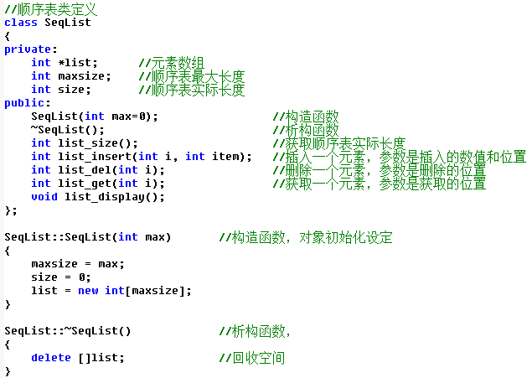
2.2 线性表的顺序表示和实现
顺序表的C++类定义

Slide 15
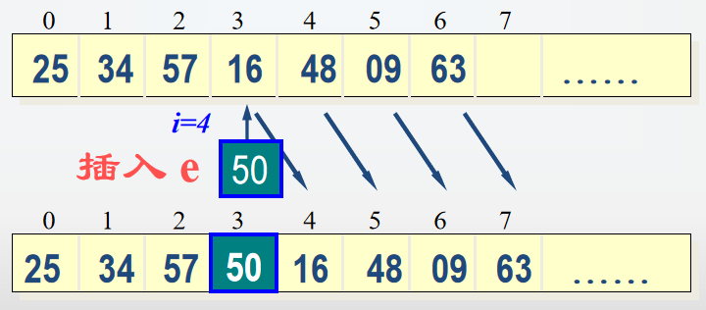
2.2 线性表的顺序表示和实现
顺序表的插入：给出插入的队列对象、位置、数据
在顺序表的第i-1个数据元素和第i个数据元素之间插入一个新的数据元素
操作包括后移、插入、长度+1
例如在第3个元素与第4个元素之间插入新元素e，需要将最后元素n至第4元素(共7-4+1)都向后移一位置，长度加1

Slide 16
2.2 线性表的顺序表示和实现
顺序表插入的实现
//注意程序是数组下标1为第一个元素位置
Status ListInsert_Sq(Sqlist &L, int i, ElemType &e) {
if (i<1 || i>L.length+1) return ERROR;
if (L.length >= L.listsize) {
newbase = realloc(L,L.listsize+LISTINCREMENT)*sizeof(ElemType);
if (!newbase) exit(OVERFLOW);
L.elem = newbase;
L.listsize += LISTINCRMENT; } // 以上皆为准备阶段
q = &(L.elem[i-1]); // 找到插入位置
for (p=&(L.elem[L.length-1]); p>=q; --p) *(p+1) = *p; // 右移
*q = e;
++L.length;
return OK;
} // ListInsert_Sq

Slide 17
2.2 线性表的顺序表示和实现
顺序表插入的时间复杂度
在顺序表中插入一个元素，需要向后移动元素个数为：n-i+1
平均移动元素数为：
n+1
E_{is} = ∑ p_{i} x (n-i+1)
i=1
当插入位置等概率时，pi=1/(n+1)，因此：
n+1
E_{is} = ∑ [1/(n+1)] x (n-i+1) = n/2
i=1
顺序表插入操作的时间复杂度为O(n)

Slide 18
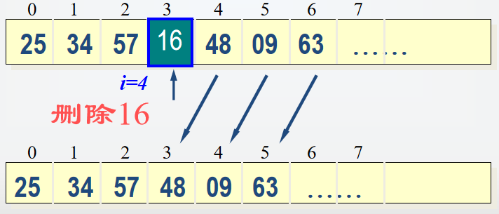
2.2 线性表的顺序表示和实现
顺序表的删除：给出删除的顺序表、位置
指将顺序表的第i个数据元素删除
操作包括前移(即删除)、长度-1
例如将第4个元素删除，需要将最后元素n至第5元素(共7-4)都向前移一位置，长度减1

Slide 19
2.2 线性表的顺序表示和实现
顺序表删除的实现
//注意程序是数组下标1为第一个元素位置
Status ListDelete_Sq(Sqlist &L, int i, ElemType &e) {
if (i<1 || i>L.length) return ERROR;
p = &(L.elem[i-1]); // 找到要删除的元素位置
e = *p;
q = L.elem + L.length –1; // 找到最后一个元素位置
for (++p; p<=q; ++p) *(p-1) = *p; // 左移
--L.length; // 表长减1
return OK;
} // ListDelete_Sq

Slide 20
2.2 线性表的顺序表示和实现
顺序表的另一种删除：给出删除的顺序表、要删除的数值
先查找定位被删除元素的位置，然后执行删除操作，包含前移和长度减一
Status Locate_Delete_SqList(Sqlist *L，ElemType x)
/* 删除线性表L中值为x的第一个结点 */
{ int i=0 , k ;
while (i<L->length) /*查找值为x的第一个结点*/
{ if (L->Elem_array[i]!=x ) i++ ;
else
{ for ( k=i+1; k< L->length; k++)
L->Elem_array[k-1]=L->Elem_array[k];
L->length--; break ;
}
}
if (i>L->length)
{ printf(“要删除的数据元素不存在!\n”) ; return ERROR ; }
return OK;
}

Slide 21
2.2 线性表的顺序表示和实现
顺序表删除的时间复杂度
当删除位置等概率时，qi=1/n，因此：
n
E_{dl} = ∑ [1/n] x (n-i) = (n-1)/2
i=1
在顺序表中删除一个元素，需要向前移动元素个数为：n-i，平均移动元素数为：
n
E_{dl} = ∑ q_{i} x (n-i)
i=1
顺序表删除操作的时间复杂度为O(n)

Slide 22
2.2 线性表的顺序表示和实现
顺序表的简单合并：头尾相接
递增顺序表的合并：两个递增有序的队列合并成一个新的有序队
已知两个顺序表a和b，合并成c，三者都是递增有序
1. 设定指针pa、pb、pc分别指向顺序表a、b、c的起始位置
2. 循环，条件是pa和pb都没到末尾
2-1.比较pa和pb指向表a和表b的元素
2-2.把较小元素插入pc位置，
2-3.较小元素所在顺序表的指针往后移动，pc++，重复循环
3. 把表a或表b的剩余元素复制到表c
结束

Slide 23
2.2 线性表的顺序表示和实现
递增顺序表合并的实现
void MergeList_Sq(SqList La, SqList Lb, SqList &Lc) {
ElemType *pa,*pb,*pc,*pa_last,*pb_last;
pa = La.elem; pb = Lb.elem;
Lc.listsize = Lc.length = La.length+Lb.length;
pc = Lc.elem = (ElemType *)malloc(Lc.listsize*sizeof(ElemType));
if (!Lc.elem) exit(OVERFLOW); // 存储分配失败
pa_last = La.elem+La.length-1;
pb_last = Lb.elem+Lb.length-1;
while (pa <= pa_last && pb <= pb_last) { // 归并
if (*pa <= *pb) *pc++ = *pa++;
else *pc++ = *pb++;
}
while (pa <= pa_last) *pc++ = *pa++; // 插入La的剩余元素
while (pb <= pb_last) *pc++ = *pb++; // 插入Lb的剩余元素
} // MergeList

Slide 24
2.2 线性表的顺序表示和实现
顺序表的优点：
元素位置可用一个简单、直观的公式表示并读写
元素可以随机存取
顺序表的缺点：
在作插入或删除操作时，需要移动大量元素
因此引入链表，减少移动操作

Slide 25
顺序表的知识点总结
线性表是n个数据元素的有限序列，特征：同一性、顺序性
顺序表是用一组地址连续的存储单元依次存储线性表的数据元素
采用C语言中动态分配的一维数组表示顺序表
数据结构包括elem[]、length、listsize
分配空间给elem，length=0，listsize=初始设定值
顺序表的插入：顺序表对象、位置、数据，时间复杂度O(n)
后移元素，插入，length+1，n-i+1个元素往后移动
顺序表的删除：顺序表对象、位置，时间复杂度O(n)
前移元素（覆盖第i元素），length-1，n-i个元素往前移动
掌握C++类方法实现顺序表
顺序表的优缺点

Slide 26
练习
已知一顺序表包含数值11,22,33,44,55,66,77,88,99,111共10个元素，若执行以下操作，计算共移动了多少次，并给出执行后的结果
在第5位置插入数值101
在第8位置插入数值202
删除第3位置元素

Slide 27
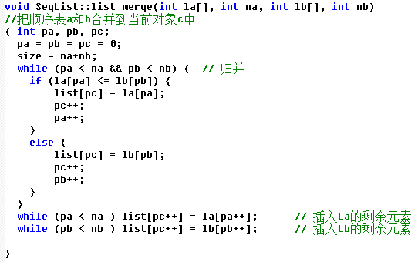
编程练习讲解
两个递增有序的顺序表合并，且保持递增有序

Slide 28
第一章 绪论
线性表的类型定义
线性表的顺序表示和实现
线性表的链式表示和实现
一元多项式的表示和实现

Slide 29
2.3 线性表的链式表示和实现
链表是线性表的链式存储表示
链表中逻辑关系相邻的元素不一定在存储位置上相连
链表由一系列链表结点组成
链表结点用指针表示元素之间的邻接关系
线性表的链式存储表示主要有三种形式：
线性链表
循环链表
双向链表

Slide 30
2.3 线性表的链式表示和实现
线性链表的元素称为结点(node)
结点除包含数据元素信息的数据域外，还包含指示直接后继的指针域
每个结点，在需要时动态生成，在删除时释放
data next

Slide 31
2.3 线性表的链式表示和实现
每个结点只包含一个指针域的链表称为单链表
单链表可由头指针惟一确定
单链表最后一个元素的指针域为空（NULL）
为了操作方便，有时在线性链表的第一个结点之前附设一个头结点，其数据域可以为空，也可以为线性链表的长度
头节点、首结点、尾结点
L
a₁
a₂
a₃
a₄
∧
L
a₁
a₂
a₃
a₄
∧
L
∧

Slide 32
2.3 线性表的链式表示和实现
单链表的定义
typedef struct LNode {
ElemType data; // 数据域
struct LNode *next; // 后继指针
} LNode, *LinkList;
//定义一个链表结点，也定义一个链表头指针变量

Slide 33
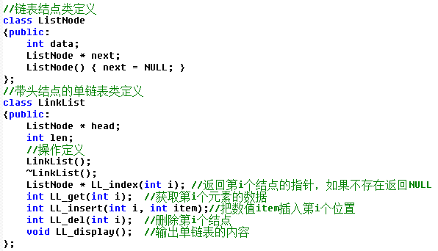
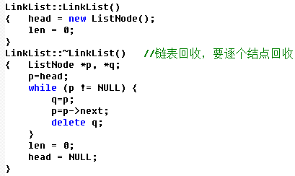
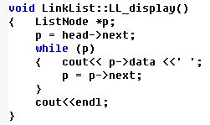
2.3 线性表的链式表示和实现
单链表的类定义

Slide 34
2.3 线性表的链式表示和实现
单链表的其他处理
单链表为空链表：
L->next == NULL;
head->next==NULL;
//注意判断要用==而不是=
如何判断链表是否到末尾？？

Slide 35
2.3 线性表的链式表示和实现
因为链表的元素的存储位置不一定连续，它是依靠指针来表示元素之间的逻辑顺序关系，因此链表元素不像顺序表元素可以根据下标直接定位。链表不是随机存取结构
单链表的查找是其他操作的基础，插入和删除操作都要先用查找，找到相应位置再操作
按序号查找，取单链表中的第i个元素
从链表的头结点出发，沿链域next逐个结点往下搜索，直到搜索到第i个结点为止。
按值查找，在链表中查找是否有等于给定值key的结点

Slide 36
2.3 线性表的链式表示和实现
单链表按位置查找的实现
ElemType Get_Elem(LNode *L ， int i)
{ int j ; LNode *p;
p=L->next; j=1; /* 使p指向第一个结点 */
while (p!=NULL && j<i)
{ p=p–>next; j++; } /* 移动指针p , j计数 */
if (j!=i) return(error) ;
else return(p->data);
}
//链表位置也是从1开始计算，头结点对应位置0，首结点对应位置1

Slide 37
2.3 线性表的链式表示和实现
单链表按值查找的实现
LNode *Locate_Node(LNode *L，int key)
{ LNode *p=L–>next;
while ( p!=NULL&& p–>data!=key) p=p–>next;
if (p–>data==key)
return p;
else
{ printf(“所要查找的结点不存在!!\n”);
retutn(NULL);
}
}

Slide 38
2.3 线性表的链式表示和实现
单链表搜索的实现框架
ElemType Traverse(LNode *L)
{ LNode *p;
p=L->next; /* 使p指向首结点 */
while (p!=NULL) {
//………搜索整个链表过程中，要执行的代码写这里
p=p–>next; }
// ………搜索完毕后续操作代码写这里
return 0;
}

Slide 39
2.3 线性表的链式表示和实现
单链表查找的因为要从头开始逐个查找，因此时间复杂度为O(n)

Slide 40
2.3 线性表的链式表示和实现
单链表的插入：给出要插入的链表、插入位置、插入的新元素
插入是在链表的第i-1元素与第i元素之间插入一个新元素
链表的插入不需要移动元素，只需要修改指针
s->next = p->next;
p->next = s;
s
e
s
e
p
p
…
a_{i-1}
a_{i}
…
a_{i-1}
a_{i}
…
…
插入前
插入后

Slide 41
2.3 线性表的链式表示和实现
单链表插入的实现：
Status ListInsert_L(LinkList &L, int i, ElemType e) {
// 在带头结点的单链表L中第i个位置之前插入元素e
p = L; j = 0;
while (p && j<i-1) {p = p->next; j++;} // 寻找i-1结点
if (!p || j>i-1) return ERROR;
s = (LinkList) malloc(sizeof(LNode)); // 生成新结点
s->data = e; s->next = p->next; p->next = s; // 插入L中
return OK;
} // ListInsert_L

Slide 42
2.3 线性表的链式表示和实现
单链表插入的时间复杂度主要取决于while循环中的语句频度
循环频度与在链表中的元素位置查找有关，因此线性链表插入的时间复杂度为O(n)

Slide 43
2.3 线性表的链式表示和实现
单链表的删除：给出要删除的链表、删除位置
删除是把链表的第i-1元素与第i+1元素之间的第i元素删除
链表的删除不需要移动元素，只需要修改指针
p->next = p->next ->next;
free(p);
删除前
a_{i-1}
a_{i}
a_{i+1}
p
删除后
a_{i-1}
a_{i}
a_{i+1}
p
q

Slide 44
2.3 线性表的链式表示和实现
单链表删除的实现：
Status ListDelete_L(LinkList &L, int i, ElemType &e) {
// 在带头结点的单链表L中，删除第i个位置的元素
p = L; j = 0;
while (p->next && j<i-1) {p = p->next; j++;} // 寻找i结点
if (!p->next || j>i-1) return ERROR;
q = p->next; p->next = q->next; // 删除i结点
e = q->data; // 取值
free(q); // 释放结点
return OK;
} // ListDelete_L

Slide 45
2.3 线性表的链式表示和实现
单链表删除的时间复杂度主要取决于while循环中的语句频度
循环频度与在链表中的元素位置查找有关，因此线性链表删除的时间复杂度为O(n)

Slide 46
2.3 线性表的链式表示和实现
单链表的简单合并插入：头尾拼接
有序单链表的合并：把两个递增有序的单链表La和Lb合并成Lc，保持递增有序
头结点La\Lb\Lc\，链表指针pa\pb\pc
pa
La
Lc
……
-7
3
12
23 ⋀
pc
Lb
4
9
……
-2
pb

Slide 47
2.3 线性表的链式表示和实现
有序单链表的合并：合并过程只需要修改指针，不需要复制数据
头结点La\Lb\Lc\，链表指针pa\pb\pc
pa
La
Lc
3
12
……
23 ⋀
-7
Lb
4
9
……
15 ⋀
-2
pc
pb
合并了值为-7 ，-2的结点后的状态

Slide 48
2.3 线性表的链式表示和实现
有序单链表合并的实现：
void MergeList_L(LinkList &La, LinkList &Lb, LinkList &Lc) {
LinkList pa, pb, pc;
pa = La->next; pb = Lb->next;
Lc = pc = La; // 用La的头结点作为Lc的头结点
while (pa && pb) {
if (pa->data <= pb->data)
{ pc->next = pa; pc = pa; pa = pa->next; }
else { pc->next = pb; pc = pb; pb = pb->next; }
}
pc->next = pa ? pa : pb; // 插入剩余段
free(Lb); // 释放Lb的头结点
} // MergeList_L

Slide 49
练习
已知单链表L，用一行代码写出判断单链表为空【 】
在一个单链表中，指针p所指的结点是q所指结点的前驱，则在结点p、q之间插插入结点s的代码是【 】；s->next=q;
写一算法将单链表中值重复的结点删除，使所得的结果链表中所有结点的值均不相同
已知带头结点head的单链表，请写出判断链表元素是否递减的算法。

Slide 50
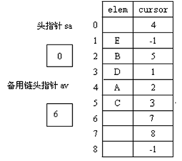
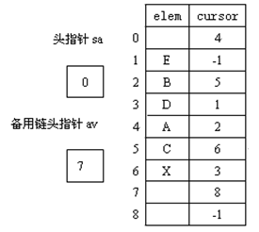
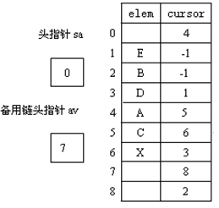
2.3 线性表的链式表示和实现
静态链表，用数组方式表示链表，为了与一般链表区分，称为静态链表
例如下图，插入X到第4个位置，删除B

Slide 51
2.3 线性表的链式表示和实现
循环链表是一种特殊的线性链表，循环链表中最后一个结点的指针域指向头结点，整个链表形成一个环
循环链表的查找、插入、删除和单链表基本一致
与单链表的区别
判断是否是空链表：head->next==head ;
判断是否是表尾结点：p->next==head ;
a₁
…
a_{i}
…
a_{n}
n
L

Slide 52
2.3 线性表的链式表示和实现
双向链表也是一种特殊的线性链表
双向链表中每个结点有两个指针，一个指针指向直接后继(next)，另一个指向直接前驱(prior)
prior data next
指向直接前驱 指向直接后继

Slide 53
2.3 线性表的链式表示和实现
双向链表一般是指双向循环链表
双向链表中存在两个环(一个是直接后继环(红)，另一个是直接前驱环(蓝))
L
L
非空表 空表

Slide 54
2.3 线性表的链式表示和实现
双向链表的定义
//定义一个双向链表的结点
Typedef struct DuLNode {
ElemType data;
struct DuLNode *prior;
struct DuLNode *next;
}DuLNode, *DuLinkList;
对于双向链表的任意结点满足
p = p->next->prior
p = p->prior->next
prior data next
指向直接前驱 指向直接后继

Slide 55
2.3 线性表的链式表示和实现
双向链表的查找第i个位置
DuLinkList GetElemP_DuL(DuLinkList va, int i) {
DuLinkList p;
p = va->next;
int j = 1; // 初始化，p指向第一个结点，j为计数器
while (p!=va && j<i) { //顺指针向后查找，直到p指向第i个元素或p为空
p = p->next;
++j;
}
if (p==va && j<i) return NULL; // 第i个元素不存在
else return p;
} // GetElem_L

Slide 56

2.3 线性表的链式表示和实现
双向链表的插入需要改变两个方向的指针
s->next = p;
s->prior = p->prior;
p->prior->next = s;
p->prior = s;
L
31
48
15
p
L
31
25
48
15
s
p

Slide 57
2.3 线性表的链式表示和实现
双向链表的删除需要改变两个方向的指针
p->prior->next = p->next;
p->next->prior = p->prior;
L
31
48
15
p
L
31
15

Slide 58
2.3 线性表的链式表示和实现
顺序表与链表的比较（空间）
存储分配的方式
顺序表的存储空间是静态分配的
链表的存储空间是动态分配的
存储密度 = 结点数据本身所占的存储量/结点结构所占的存储总量
顺序表的存储密度 = 1
链表的存储密度 < 1

Slide 59
2.3 线性表的链式表示和实现
顺序表与链表的比较（时间）
存取方式
顺序表可以随机存取，也可以顺序存取
链表必须顺序存取
插入/删除时移动元素个数
顺序表平均需要移动近一半元素
链表不需要移动元素，只需要修改指针

Slide 60
2.3 线性表的链式表示和实现
当应用场景决定使用线性表作为数据结构，顺序表与链表的比较
如果线性表主要是存储大量的数据，并主要用于查找时，采用顺序表较好，如数据库
如果线性表存储的数据元素经常需要做插入与删除操作，则采用链表较好，如操作系统中进程控制块(PCB)的管理，内存空间的管理等

Slide 61
练习
已知非空循环链表，设h是指向头结点的指针，p是辅助指针。执行以下程序段的作用是什么？
p=h;
while (p->next->next!=h)
p=p->next;
p->next=h;
习题2.双向链表中前驱指针为prior，后继指针为next，在指针P所指结点前插入指针S所指的结点，请写出要执行的四行语句？

Slide 62
第一章 绪论
线性表的类型定义
线性表的顺序表示和实现
线性表的链式表示和实现
一元多项式的表示和实现

Slide 63
2.4 一元多项式的表示和实现
一元多项式 p(x)=p₀+p₁x+p₂x²+ … +p_{n}x^{n} ，
由n+1个系数唯一确定
在计算机中可用线性表(p₀ ，p₁ ，p₂ ，… ，p_{n} )表示。
可以用顺序表和链表来实现。
(1) 顺序存储表示的类型
typedef struct
{ float coef; /*系数部分*/
int expn; /*指数部分*/
} ElemType ;
(2) 链式存储表示的类型
typedef struct ploy
{ float coef ; /*系数部分*/
int expn ; /*指数部分*/
struct ploy *next ;
} Ploy ;

Slide 64
2.4 一元多项式的表示和实现
一元多项式的相加,不失一般性，设有两个一元多项式：
P(x)=p₀+p₁x+p₂x²+ … +p_{n}x^{n} ，
Q(x)=q₀+q₁x+q₂x²+ … +q_{m}x^{m} (m<n)
R(x)=P(x)+ Q(x)
R(x)由线性表R((p₀+q₀) ，(p₁+q₁) ，(p₂+q₂) ， … ，(p_{m}+q_{m}) ， … ， p_{n})唯一表示。

Slide 65
2.4 一元多项式的表示和实现
顺序存储表示的相加非常简单
第5项可直接访问：L.a[4].coef 和L.a[4].expn
两个多项式相加就是在两个顺序表中寻找指数expn相同的元素把两者的系数coef相加
例如5+x+2x²+3x³，-5-x+6x²+4x⁴，两者相加
X的0次方的系数为0，X的1次方的系数为0
X的2次方的系数为8，X的3次方的系数为3
X的4次方的系数为4，系数为0的部分不显示，最终结果：8x²+3x³+4x⁴
相关顺序表操作：按值查找、插入、合并
缺点：当x最高次幂很大但只有少数几项，不得不浪费数组空间
例如5+x¹⁰+2x³⁰⁰⁰+3x¹⁰⁰⁰⁰，-5-x+6x⁵⁰⁰+4x¹⁰⁰⁰，两者相加

Slide 66
2.4 一元多项式的表示和实现
链式存储表示的相加
当采用链式存储表示时，根据结点类型定义，凡是系数为0的项不在链表中出现，从而可以大大减少链表的长度。
相加的实质是：
指数不同： 是链表的合并
指数相同： 系数相加，和为0，去掉结点，和不为0，修改结点的系数域
程序实现的操作包括：
多项式链表创建、相加、输出
项插入、删除、查找

Slide 67
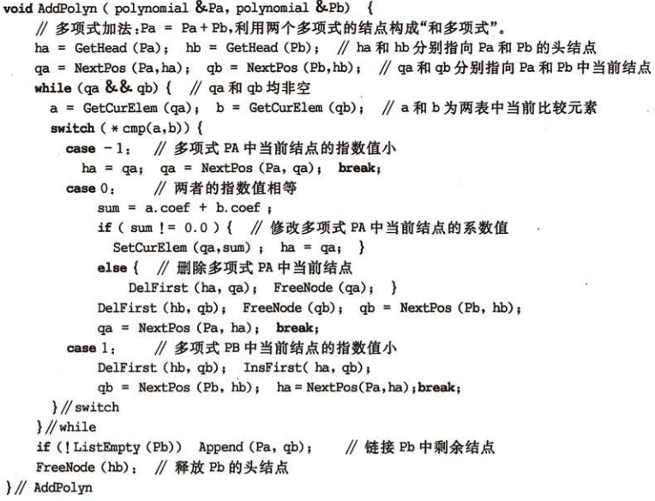
2.4 一元多项式的表示和实现
多项式链表相加的实现

Slide 68
练习
若线性表最常用的操作是存取第i个元素及其后继的值,则最节省操作时间的存储结构是
A.单链表 B.双链表 C.单循环链表 D.顺序表
设带头结点的单链表的头指针为head，则判断链表为空的条件
A. head->next==head B. head->next==NULL C. head==NULL
设带头结点的单循环链表的头指针为head，则判断链表为空的条件
A. head->next==head B. head->next==NULL C. head==NULL

Slide 69
练习
已知单链表第3号结点p，在第6号位置插入新结点s，写出两行语句
双向循环链表中前后指针分别为prior和next，已知尾指针P，在第4号位置插入新结点s，写出四行语句？若删除第2号结点，写出两行语句
已知双向循环链表的任意一个结点p，能否找出它的头结点和尾结点？

Slide 70
第2章总结
线性表是n个数据元素的有限序列，数据同一性、数据顺序性
顺序表是用一组地址连续的存储单元依次存储线性表的数据元素
采用一维数组表示顺序表
顺序表的数据结构包括*elem、length、listsize
顺序表的插入：n-i+1个元素往后移动，时间复杂度O(n)
顺序表的删除：n-i个元素往前移动，时间复杂度O(n)
链表是线性表的链式存储，逻辑相邻的元素不一定在存储位置上相连
链表由结点组成，每个结点包含数据域Data和指针Next
带头结点的单链表
链表的查找只有从头结点开始，顺链一步步查找，时间复杂度O(n)
链表插入和删除，对指针的修改，时间复杂度O(n)
静态链表、循环链表、双向链表
链表主要操作是对指针的修改，掌握各种类型链表的指针操作
判空、判空链表、判末尾、插入、删除

Slide 71
线性表是n个数据元素的有限序列，数据同一性、数据顺序性
顺序表是用一组地址连续的存储单元依次存储线性表的数据元素
采用一维数组表示顺序表，顺序表可以随机存取
顺序表的插入：n-i+1个元素往后移动，时间复杂度O(n)
顺序表的删除：n-i个元素往前移动，时间复杂度O(n)
链表是线性表的链式存储，逻辑相邻的元素不一定在存储位置上相连
链表由结点组成，每个结点包含数据域Data和指针Next
链表的查找只有从头结点开始，顺链一步步查找，时间复杂度O(n)
带头结点的单链表
静态链表、循环链表、双向链表
链表主要操作是对指针的修改，掌握各种类型链表的指针操作
链表插入和删除，对指针的修改，时间复杂度O(n)
判空、判空链表、判末尾、插入、删除

